Slide 1

Quan sát video, lắng nghe và nêu suy nghĩ sau khi nghe ca khúc Gánh mẹ - Quách Beem.
Notes:
Các em thân mến! Mẹ là người có công sinh thành, dưỡng dục, chở che cho ta suốt cả cuộc đời. Trong trái tim mỗi người, mẹ luôn có một vị trí không thể thay thế. Viết về mẹ, đã có rất nhiều những trang văn, bài thơ đầy xúc cảm. Nhưng có lẽ hay hơn cả là bài thơ “Mẹ và quả” của tác giả Nguyễn Khoa Điềm.

Slide 2




Bài 7: Thơ
Mẹ và quả
(Nguyễn Khoa Điềm)
Notes:
Giáo án của Thảo Nguyên 0979818956

Slide 3

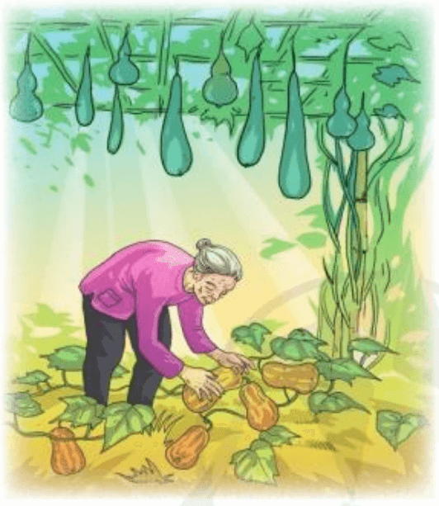
Những mùa quả mẹ tôi hái được
Mẹ vẫn trông vào tay mẹ vun trồng
Những mùa quả lặn rồi lại mọc
Như Mặt Trời, khi như Mặt Trăng.
Lũ chúng tôi từ tay mẹ lớn lên
Còn những bí và bầu thì lớn xuống
Chúng mang dáng giọt mồ hôi mặn
Rỏ xuống lòng thầm lặng mẹ tôi.
Và chúng tôi, một thứ quả trên đời
Bảy mươi tuổi mẹ đợi chờ được hái
Tôi hoảng sợ ngày bàn tay mẹ mỏi
Mình vẫn còn một thứ quả non xanh?
1982
Notes:
Giáo án của Thảo Nguyên 0979818956

Slide 4


I.
Đọc – tìm hiểu chung
Notes:
Giáo án của Thảo Nguyên 0979818956

Slide 5
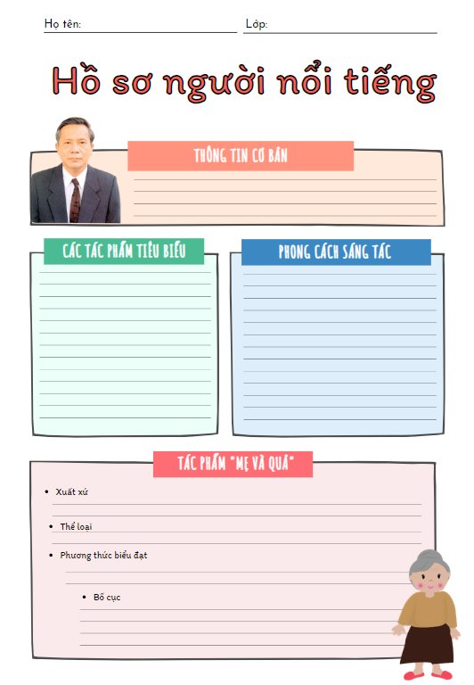

2. Tìm hiểu chung
HS trình bày sản phẩm học tập đã chuẩn bị từ nhà. Thời gian trình bày 2 phút
Notes:
Giáo án của Thảo Nguyên 0979818956

Slide 6
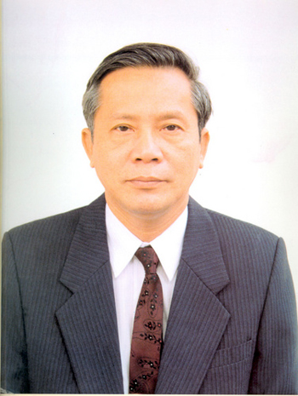
2. Tìm hiểu chung
a. Tác giả
Nguyễn Khoa Điềm sinh ngày 15/4/1943
Quê: Thừa Thiên - Huế
Thơ của Nguyễn Khoa Điềm lấy chất liệu từ văn học Việt Nam và cảm hứng từ quê hương, con người, và tình thần chiến đấu của người chiến sĩ Việt Nam yêu nước... Thơ ông hấp dẫn bởi sự kết hợp giữa cảm xúc nồng nàn và suy tư sâu lắng của người trí thức về đất nước và con người Việt Nam.
Notes:
Giáo án của Thảo Nguyên 0979818956

Slide 7
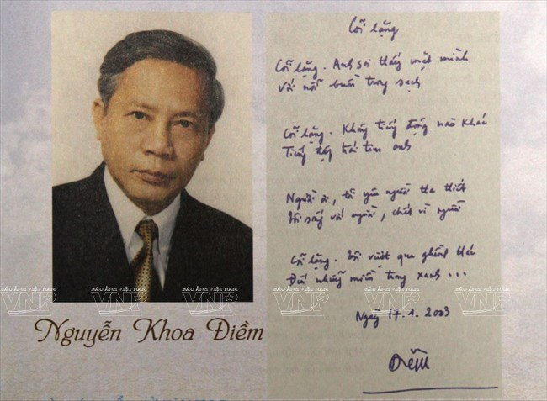
2. Tìm hiểu chung
a. Tác giả
Các tác phẩm nổi tiếng
Người con gái chằm nón bài thơ, Nơi Bác từng qua, Nỗi nhớ, Đất nước…
Notes:
Giáo án của Thảo Nguyên 0979818956

Slide 8

2. Tìm hiểu chung
b. Tác phẩm
- Xuất xứ:
Trích Thơ Nguyễn Khoa Điềm, Tuyển tập 40 năm do tác giả chọn, NXB Văn học, Hà Nội, 2012
- Thể loại:
Thơ tự do
- Phương thức biểu đạt:
Biểu cảm kết hợp miêu tả
Notes:
Giáo án của Thảo Nguyên 0979818956

Slide 9
2. Tìm hiểu chung
b. Tác phẩm
- Bố cục:
2 phần
+ Phần 1: Khổ 1, 2: Hình ảnh mẹ và quả
+ Phần 2: Khổ 3: Suy ngẫm và tâm trạng của “tôi”.
Notes:
Giáo án của Thảo Nguyên 0979818956

Slide 10
2. Tìm hiểu chung
b. Tác phẩm
Bài thơ là lời của ai, nói với ai và về điều gì? Tâm trạng và thái độ của người nói như thế nào?
- Bài thơ là lời của tác giả trong vai một người con, nói với mình, cũng là nói với mẹ và với mọi người về công lao của người mẹ.
- Tác giả thể hiện sự thấu hiểu với những vất vả, nhọc nhằn mà ngừoi mẹ đã trải qua, ca ngợi công lao của mẹ, day dứt khi chưa đền đáp được công lao to lớn ấy.
Notes:
Giáo án của Thảo Nguyên 0979818956

Slide 11



Slide 12
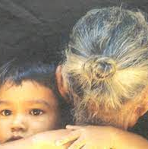
1. Nhan đề

Slide 13
Mẹ: Gợi hình dáng thân thương, người thân yêu nhất trong cuộc đời ta.
? Nhan đề của văn bản gợi cho em suy nghĩ gì?
Quả: Vừa là quả thực, những loại hoa trái do tay mẹ vun trồng vừa mang ý nghĩa biểu tượng cho những thành quả mẹ gặt hái được từ sự tần tảo, lam lũ, hi sinh.
➔ Mẹ và những loài hoa trái mẹ vun trồng, những thành quả cuộc đời mẹ. Trong đó có cả con.
Notes:
Giáo án của Thảo Nguyên 0979818956

Slide 14
2. Hình ảnh mẹ và quả
Notes:
Giáo án của Thảo Nguyên 0979818956

Slide 15
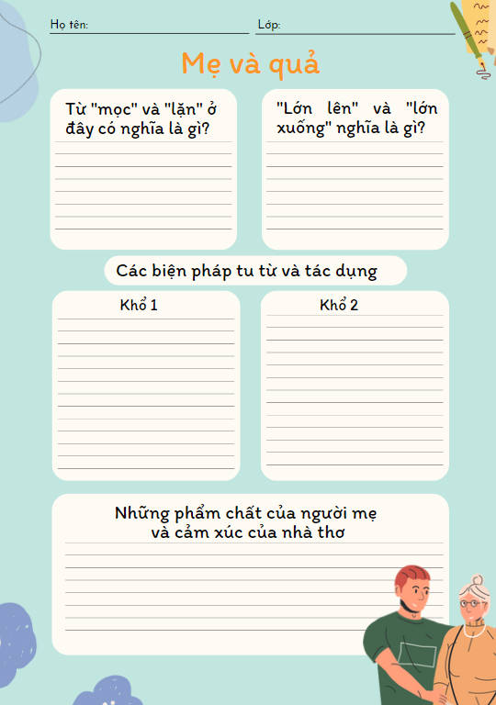
Hoạt động nhóm:
- Hoàn thiện phiếu học tập bằng cách trả lời các câu hỏi (chú ý các yếu tố từ ngữ, hình ảnh, vần, nhịp, biện pháp tu từ,...)
- Thời gian hoạt động: 5 phút
Notes:
Giáo án của Thảo Nguyên 0979818956

Slide 16
a. Khổ thơ thứ nhất
Những mùa quả mẹ tôi hái được
Mẹ vẫn trông vào tay mẹ vun trồng
Những mùa quả lặn rồi lại mọc
Như Mặt Trời, khi như Mặt Trăng.
- Biện pháp So sánh: những mùa quả lặn rồi lại mọc - như khi Mặt Trời, như khi Mặt Trăng
➔ Tác dụng: mọc rồi lại lặn như Mặt Trời, Mặt Trăng là quy luật của tự nhiên. Mặt Trăng, Mặt Trời gợi lên hình ảnh của thời gian, gợi lên thời gian tuần hoàn, gợi lên hình ảnh mẹ vẫn bao năm tần tảo sớm hôm chăm sóc cho vườn quả, cho các con mà không quản nhọc nhằn.
Notes:
Giáo án của Thảo Nguyên 0979818956

Slide 17
a. Khổ thơ thứ nhất
Những mùa quả mẹ tôi hái được
Mẹ vẫn trông vào tay mẹ vun trồng
Những mùa quả lặn rồi lại mọc
Như Mặt Trời, khi như Mặt Trăng.
- Phép điệp: Những mùa quả, mẹ.
➔ Tác dụng:
+ Nhấn mạnh, làm nổi bật ý.
+ Làm tăng tính tượng hình và giá trị biểu cảm cho lời thơ. Gây ấn tượng, gợi lên sự ân thầm, cần mẫn, tần tảo sớm hôm chăm sóc cho vườn quả, cho các con mà không quản nhọc nhằn.
Notes:
Giáo án của Thảo Nguyên 0979818956

Slide 18
b. Khổ thơ thứ hai
Lũ chúng tôi từ tay mẹ lớn lên
Còn những bí và bầu thì lớn xuống
Chúng mang dáng giọt mồ hôi mặn
Rỏ xuống lòng thầm lặng mẹ tôi
+ “Giọt mồ hôi mặn” là hình ảnh liên tưởng, so sánh độc đáo, tạo ấn tượng mạnh mẽ về những hi sinh lặng thầm mà lớn lao của mẹ. Từ đó ta thấy được tình cảm sâu nặng của đứa con với công lao suốt đời của người mẹ.

Slide 19
b. Khổ thơ thứ hai
Lũ chúng tôi từ tay mẹ lớn lên
Còn những bí và bầu thì lớn xuống
Chúng mang dáng giọt mồ hôi mặn
Rỏ xuống lòng thầm lặng mẹ tôi
Nhân hóa: bí và bầu cũng “lớn”, đối lập: lớn lên, lớn xuống, hoán dụ (tay mẹ).
➔ Tác dụng:
“Bí và bầu” là thành quả lao động vun trồng của mẹ còn “Con” là kết quả của sự sinh thành, dưỡng dục, là niềm tin, sự kỳ vọng của mẹ.
Notes:
Giáo án của Thảo Nguyên 0979818956

Slide 20

Qua hai khổ thơ, tác giả cho thấy những phẩm chất tốt đẹp của người mẹ: trông chờ mọi thành quả vào đôi bàn tay lao động của mình; lao động chăm chỉ, cần cù, yêu thương, nuôi nấng, dạy dỗ các con; lặng thầm chịu đựng những gian truân, vất vả;...
Cảm xúc của nhà thơ dành cho mẹ là cảm xúc yêu thương, kính trọng.
Notes:
Giáo án của Thảo Nguyên 0979818956

Slide 21
3. Suy tư của người con
Notes:
Giáo án của Thảo Nguyên 0979818956

Slide 22
Và chúng tôi, một thứ quả trên đời
Bảy mươi tuổi mẹ đợi chờ được hái
Tôi hoảng sợ ngày bàn tay mẹ mỏi
Mình vẫn còn một thứ quả non xanh?
Ở hai dòng thơ cuối, vì sao nhà thơ lại “hoảng sợ” khi nghĩ mình vẫn còn là “một thứ quả non xanh”? (Gợi ý: “Quả non xanh” chỉ điều gì? Tại sao điều ấy làm tác giả “hoảng sợ”?. Bài thơ thể hiện được vẻ đẹp gì trong suy nghĩ, tình cảm của nhà thơ
Notes:
Giáo án của Thảo Nguyên 0979818956

Slide 23
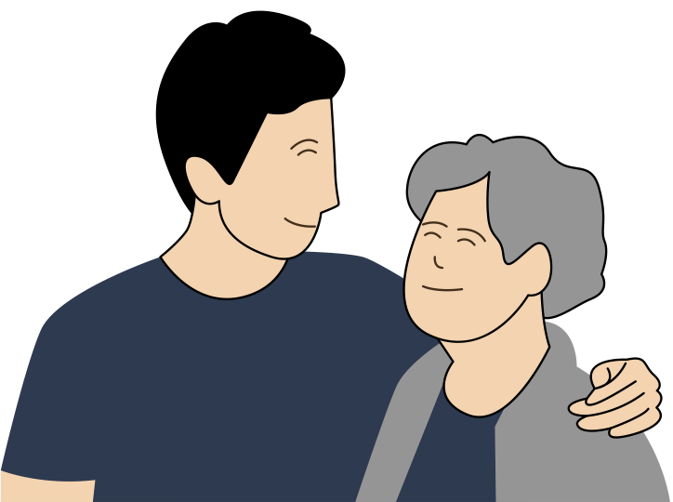
Và chúng tôi, một thứ quả trên đời
Bảy mươi tuổi mẹ đợi chờ được hái
Tôi hoảng sợ ngày bàn tay mẹ mỏi
Mình vẫn còn một thứ quả non xanh?
- “Quả non xanh”: Nghĩa đen – quả chưa chín; Nghĩa bóng – người con chưa trưởng thành, chín chắn, chưa báo đáp được ơn sinh thành và dưỡng dục của mẹ.
- Tác giả hoảng sợ khi nghĩ đến lúc mẹ già yếu, gần đất xa trời mà mình vẫn chưa khôn lớn, trưởng thành hoặc chưa đáp đền được công ơn của cha mẹ.
Notes:
Giáo án của Thảo Nguyên 0979818956

Slide 24
Bài thơ cho thấy tình yêu thương, sự trân trọng của nhà thơ đối với mẹ, đồng thời bộc lộ sự day dứt, xót xa khi chưa làm cho mẹ được thanh thản đến suốt đời.
Notes:
Giáo án của Thảo Nguyên 0979818956

Slide 25
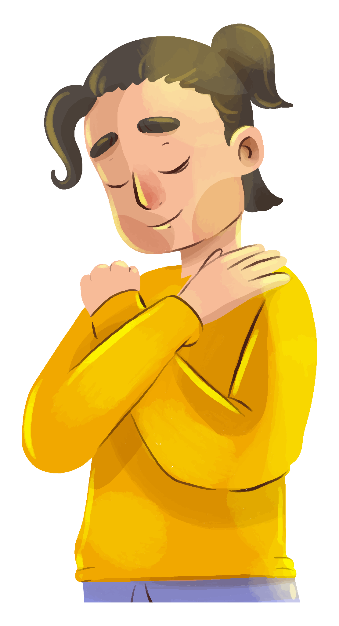


Slide 26

1. Nghệ thuật
- Thể thơ tự do với nhịp thơ, giọng điệu tha thiết, trầm lắng giàu chất suy tư.
- Sử dụng hiệu quả các biện pháp tu từ ẩn dụ, hoán dụ, so sánh, điệp ngữ…
- Hình ảnh thơ giản dị, gần gũi, mang ý nghĩa biểu tượng.
2. Nội dung
- Hình ảnh người mẹ tần tảo, vất vả, lam lũ, giàu đức hi sinh và tình yêu thương con.
- Tình yêu và lòng biết ơn, nỗi lo lắng của con khi tuổi mẹ xế chiều.
Notes:
Giáo án của Thảo Nguyên 0979818956

Slide 27




Slide 28


Em hãy chia sẻ với cả lớp về những điều mà em muốn nói với cha mẹ mình? (những lỗi lầm, sự biết ơn, những câu chuyện ý nghĩa, những bài học đáng nhớ...)
Notes:
Giáo án của Thảo Nguyên 0979818956

Slide 29

Cây biết ơn
Notes:
Viết vào giấy note những điều em muốn nói với cha mẹ và dán vào cây biết ơn

Slide 30
Sưu tầm thêm những câu ca dao, tục ngữ, bài hát, bài thơ về viết về mẹ.
Notes:
Vận dụng nhe

